Slide 1
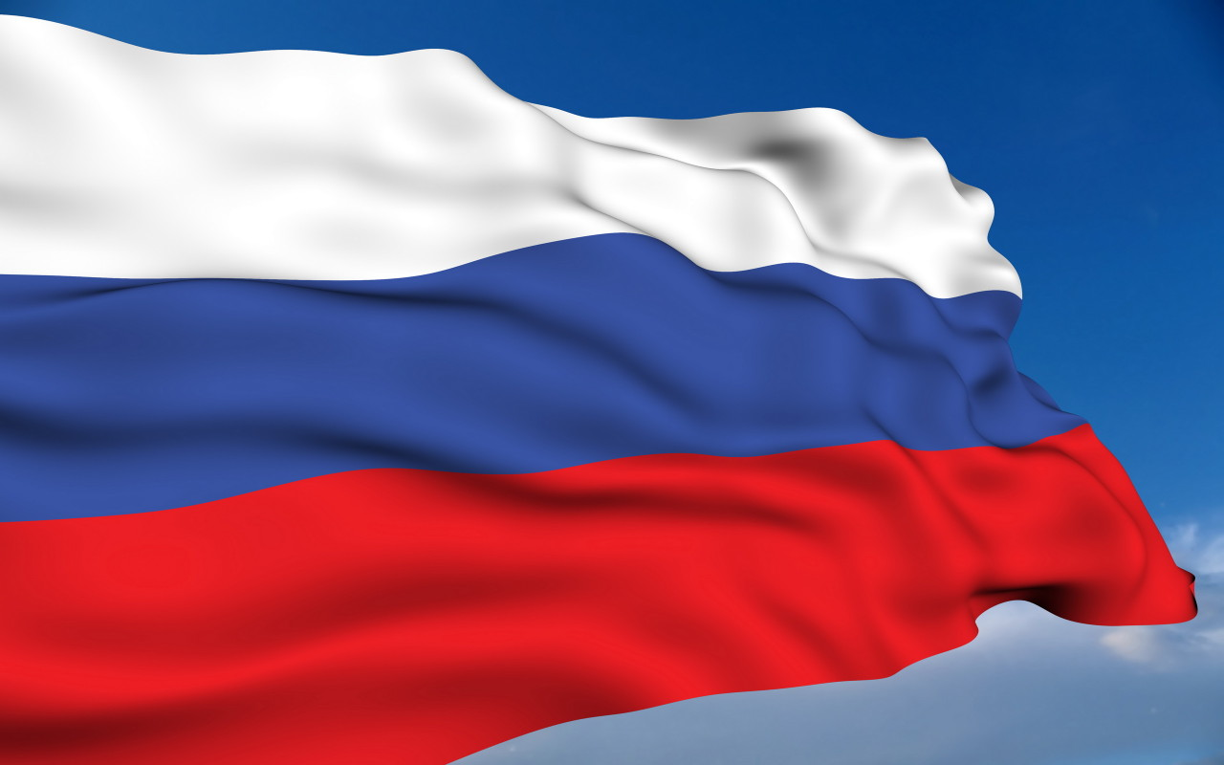
Сучасна Росія
Виконала учениця 11-Г класу
ФТЛ при ХНТУ та ДНУ
Остапенко Вікторія
2014 рік

Slide 2
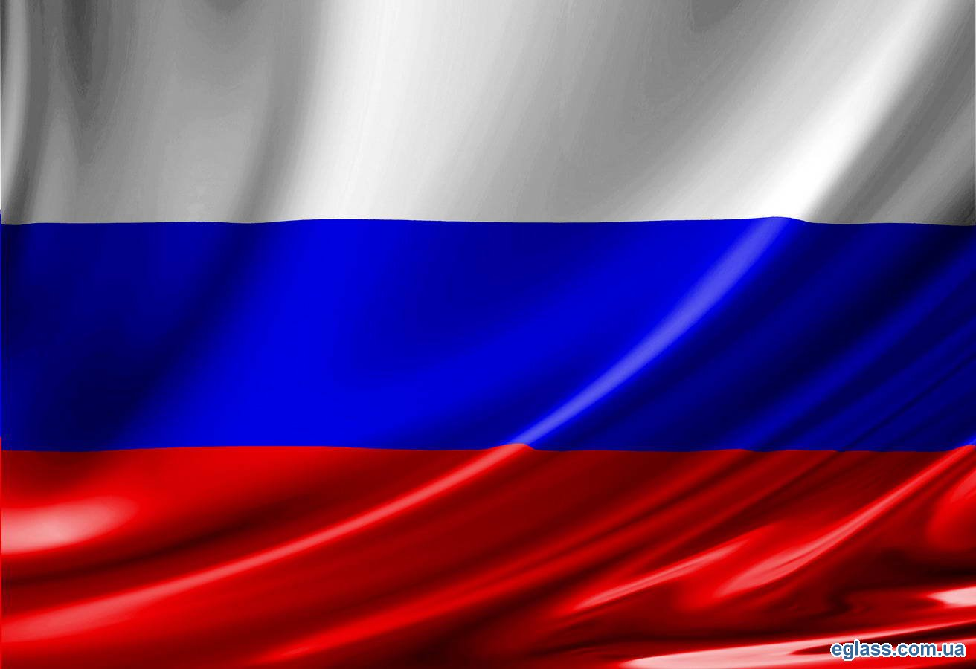
Зміст
Загальні відомості про Росію
Державний устрій
Загальні ознаки президентської республіки
Законодавча влада в РФ
Судова влада
Президентські вибори
Політичні партії
Єдина Росія
Економіка, сільське господарство, промисловість
Військові події за участі РФ
Російсько-грузинська війна
Російська інтервенція в Україну
Путін Володимир Володимирович
Джерела

Slide 3
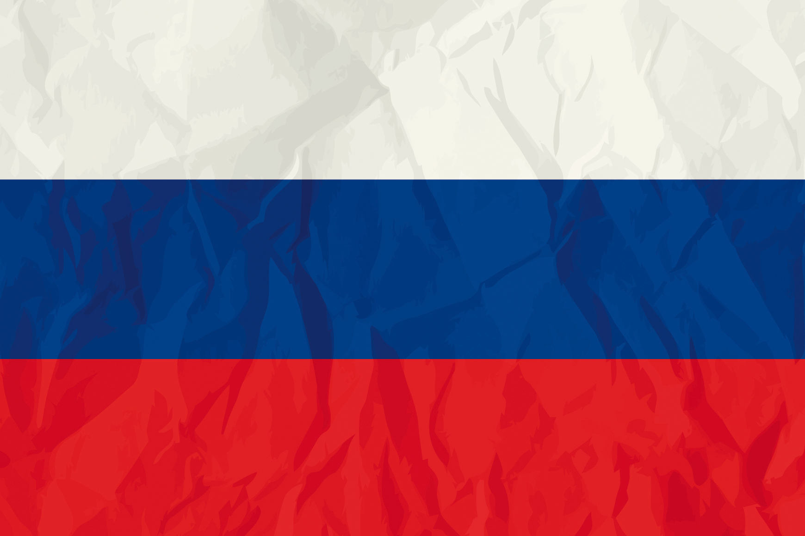
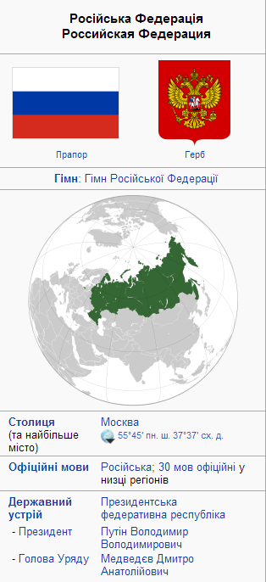
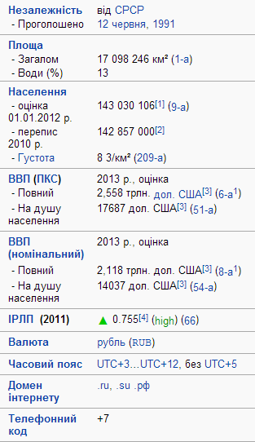

Slide 4
За площею 17 098 246 км² Росія є найбільшою за територією країною у світі, що охоплює більше однієї восьмої площі Землі, дев'ятою за чисельністю населення з 143 мільйонами (2012).
Простягається по всій північній Азії, приблизно на 26,5% у Східну Європу. Охоплює дев'ять годинних поясів, включає в себе широкий спектр природних умов і рельєфу.
Згідно з Конституцією в складі РФ перебувають 85 суб'єктів (включно з окупованими українськими територіями[6]: Кримом та Севастополем), 46 з яких іменуються областями, 22 — республіками, дев'ять — краями, три — містами федерального значення, чотири — автономними округами і один — автономною областю.
Економіка Росії посідає 8 місце за величиною номінального ВВП, 6-те — за паритетом купівельної спроможності, 3-тє — за рівнем військового бюджету. За розвитком економіки відноситься до країн, що розвиваються. Обширні мінеральні й енергетичні ресурси зробили її одним з найбільших виробників нафти і природного газу в світі.

Slide 5
Державний устрій: президентська федеративна республіка
Федеральна республіка — федерація держав з республіканською формою уряду. Федерація складається з кількох самоврядованих держав (штатів), сполучених спільним федеральним урядом. Самоврядований статус автономних регіонів встановлюється конституцією і не може бути відмінений одностороннім рішенням центрального уряду. Держави (штати) у федерації також мають повний політичний суверенітет, яким вони не поступаються федерації. Використання терміну «республіка» необов'язкове, але, як мінімум, означає державу або федерацію держав,що не має монарха у ролі глави держави.
Президентська республіка — форма державного правління, за якої державна влада здійснюється шляхом надання президенту великого кола повноважень, що зокрема передбачає з'єднання в руках президента повноважень глави держави і глави уряду. Термін «президентська республіка» говорить сам за себе: президент грає в республіці домінуючу роль. Також його називають сильним президентом.

Slide 6
Загальні ознаки президентської республіки
чіткий поділ законодавчої, виконавчої та судової гілок влади, а взаємини між ними будуються на базі принципу так званих «стримувань і противаг»;
президент — глава держави і виконавчої влади;
президент обирається непарламентським способом — непрямим голосуванням виборців, що обумовлює досить високий ступінь його незалежності від парламенту; президент не має права розпуску парламенту;
принцип парламентської більшості при формуванні уряду не діє; президент самостійно, з мінімальною участю парламенту, формує «уряд», що відрізняється від звичайного уряду тим, що воно не є органом, який приймає колегіальні рішення;
рішення приймає президент;
політична відповідальність уряду перед парламентом відсутня;
президент одноосібно керує виконавчою владою, посада прем'єр-міністра не передбачається;
президент несе відповідальність тільки в порядку імпічменту і може бути усунутий з посади.
уряд несе відповідальність тільки перед президентом, а не перед парламентом, тому що тільки президент може відправити його у відставку.

Slide 7
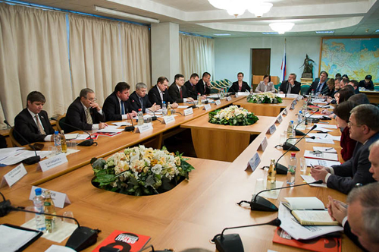
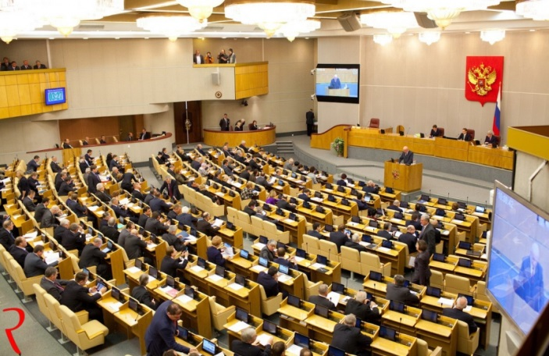
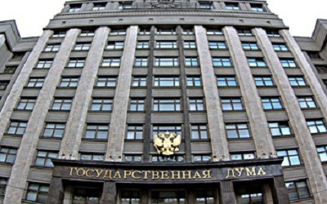
Законодавча влада в РФ
ФЕДЕРАЛЬНІ
ЗБОРИ
РАДА ФЕДЕРАЦІЇ
ДЕРЖДУМА

Slide 8
Судова влада
Види
судочинства в РФ
Конституційне
Громадянське
Кримінальне
Адміністративне
Конституційний суд
Вищі судові
органи РФ
Верховній суд
Вищий арбітражний суд

Slide 9
Президентські вибори
Н А Р О Д
вибори, референдуми
безпосередня участь
органи державної влади
участь через представників
безперередньо і через представників
місцеве самоуправління

Slide 10
ПРЕЗИДЕНТ,
ДЕРЖДУМА
НАРОД
обирає
ПРЕЗИДЕНТ
призначає
ПРАВЛІННЯ
РФ
затверджує
ДЕРЖДУМА
звітує
ГОЛОВА
ПРАВЛІННЯ
РФ
ПРАВИТЕЛЬСТВО
РФ

Slide 11
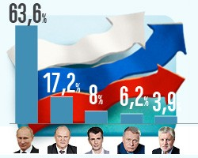
Президент обирався на чотирирічний термін.
Вибори 26 березня 2000
Вибори 14 березня 2004
Кандидати:
Говорухин Станіслав Сергійович
Джабраїлов Умар Аліевич
Жириновський Володимир Вольфович
Зюганов Генадій Андрійович
Памфилова Елла Александрівна
Подберезкін Алексій Іванович
Путін Володимир Володимирович
Скуратов Юрій Ілліч
Титов Констянтин Алексійович
Тулєєв Амангельди Молдагазієвич
Явлинський Григорій Алексійович
Переміг В. В. Путін.
Кандидати:
Глазьєв Сергій Юрійович
Малишкин Олег Олександрович
Миронов Сергій Михайлович
Путін Володимир Володимирович
Хакамада Ірина Муцуовна
Харитонов Микола Михайлович
Переміг В. В. Путін.

Slide 12
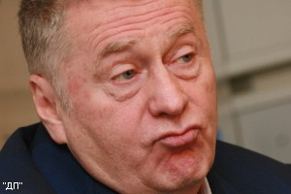
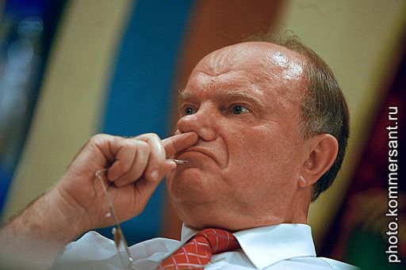
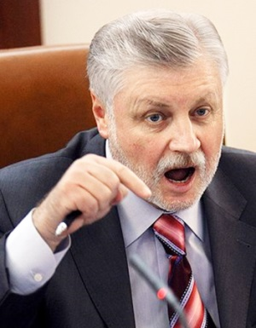
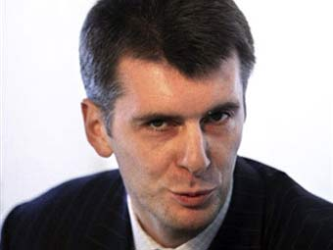
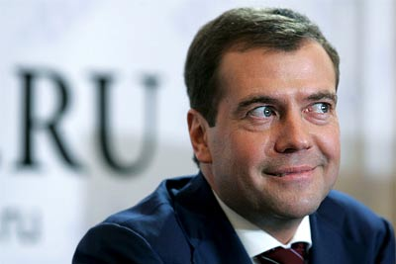
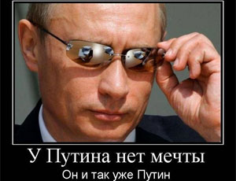
Вибори 2 березня 2008
Вибори 4 березня 2012
Кандидати:
Богданов Андрій Володимирович
Жириновський Володимир Вольфович
Зюганов Генадій Андрійович
Медведєв Дмитро Анатолійович
Переміг Д. А. Медведєв.
Кандидати:
Жириновський Володимир Вольфович
Зюганов Генадій Андрійович
Миронов Сергій Михайлович
Прохоров Михайло Дмитрович
Путін Володимир Володимирович
Переміг В. В. Путін.
Вперше Президент був обраний на 6 років.
Діючий на той момент президент Путін не мав права балотуватися на виборах згідно Конституції РФ.

Slide 13
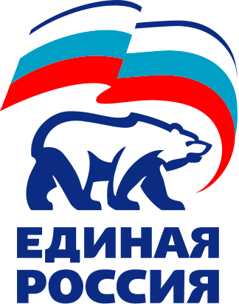
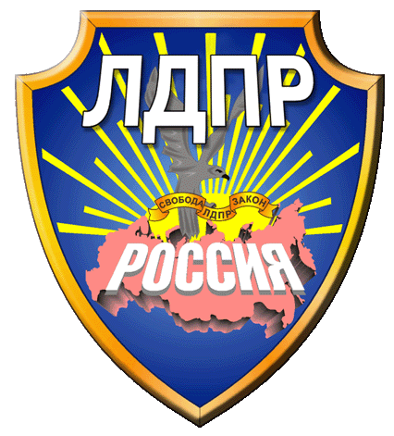
Політичні партії
Згідно з інформацією з вебсайта Міністерства юстиції Російської Федерації, станом на 25 червня 2011 р., відповідно до Федерального закону «Про політичні партії», було зареєстровано 7 політичних партій.
Список в алфавітному порядку:
«Єдина Росія»
«Комуністична партія Російської Федерації»
«Ліберально-демократична партія Росії»
«Патріоти Росії»
«Вірна справа»
«Справедлива Росія»
«Російська об'єднана демократична партія Яблуко»

Slide 14
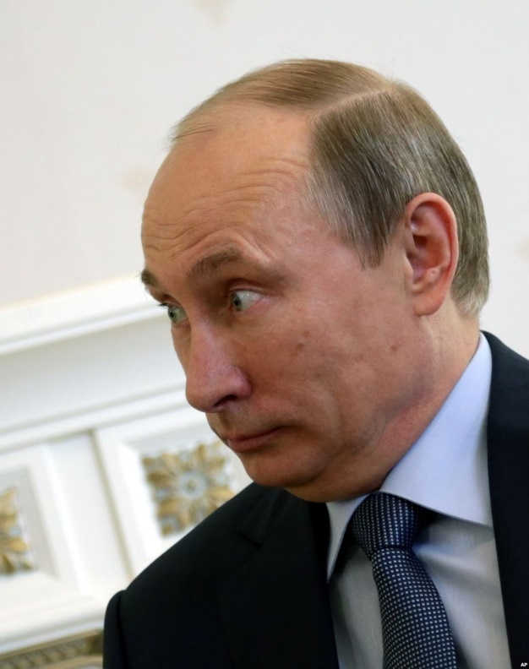
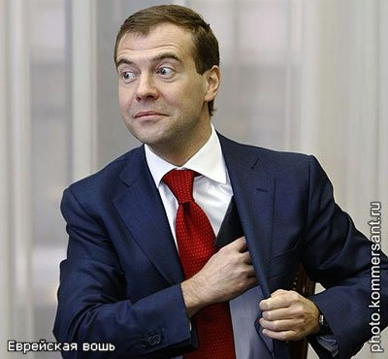
Єдина Росія
Російська консервативна політична партія, правляча партія в Російській Федерації. Була створена 2 грудня 2001 шляхом об’єднання пропрезидентського боку «Єдність» (лідер Сергій Шойгу) та лівоценристських політичних партій «Вітчизна» (лідер Юрій Лужков) і «Вся Росія» (лідер Минтимер Шаймієв).
Після створення «Єдиної Росії» до партії приєдналась «проєльцинська» політична сила «Наш дім - Росія».
Всеросійська політична партія «Єдина Росія» підтримує політику Президента Російської Федерації Путіна.
Партію очолює діючий Голова Уряду Російськой Федерації Мєдвєдєв. Всі міністри Російської Федерації є членами «Єдиної Росії», також політична сила має конституційну більшість в Державній Думі та в Раді Федерації.

Slide 15
На логотипі партії зображений ведмідь, через що членів партії часто називають «ведмедями». З'їзд партії 26 листопада 2005 ухвалив рішення щодо змін до партійної символіки: замість бурого ведмедя коричневого кольору — бурий ведмідь білого кольору, облямований у синє. Над ведмедем майорить російський прапор, під ним — напис «Единая Россия».
Члени партії на сучасному політичному жаргоні іменуються «єдиноросами».
Виборчий список партії на думських виборах 2007 року і її політичний курс очолив президент Росії Володимир Путін, який однак не член партії.
У результаті думських виборів 2007 року в Росії закріпилася утворена раніше політична система з домінуючою партією за якої партія влади «Єдина Росія» має у розпорядженні кваліфіковану більшість, достатню для одностайного ухвалення будь-яких рішень без урахування думки опозиції.

Slide 16
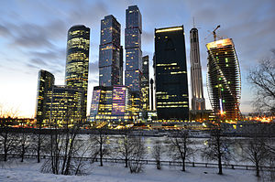
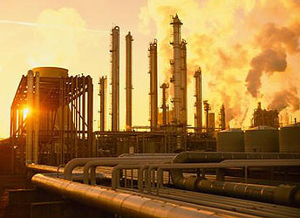
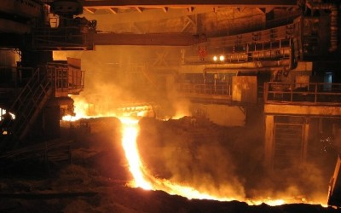
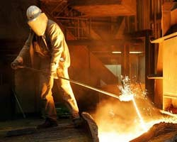
Економіка, сільське господарство, промисловість
Росія — індустріально-аграрна країна. Основні галузі промисловості: гірнича, нафтова, нафтопереробна, газова, металургійна (чорна та кольорова металургія), літако- та кораблебудування, космічна, машинобудівна, енергетичне обладнання, харчова та текстильна. У промисловості провідна роль належить важкій індустрії.

Slide 17
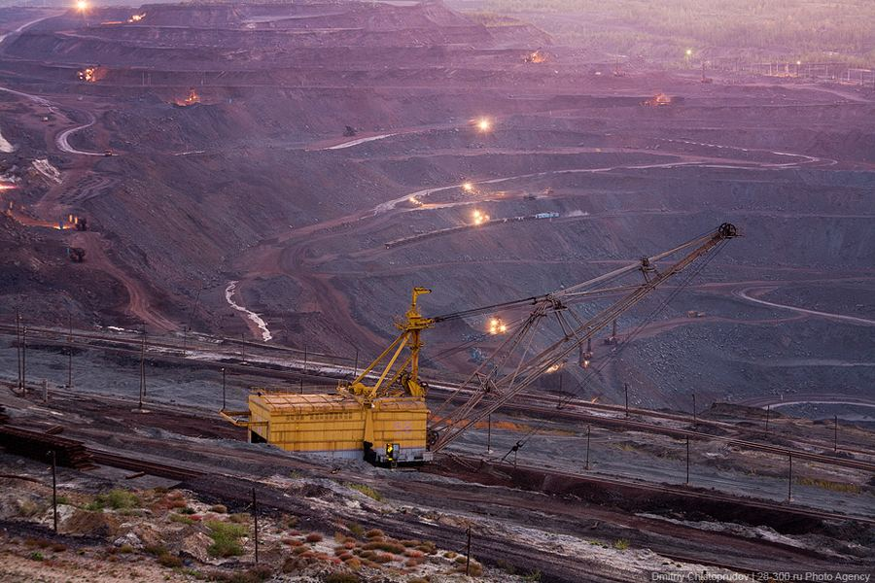
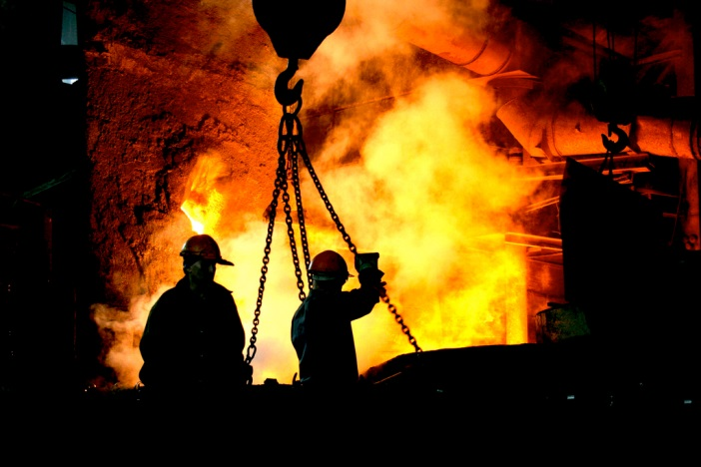
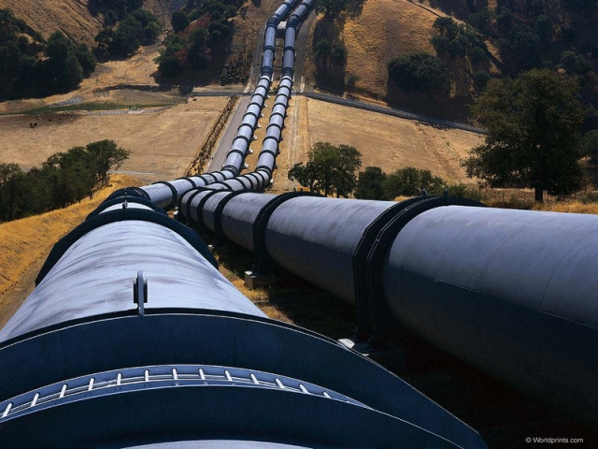
У РФ добувають усі види мінерального палива, а також більшість видів мінеральної сировини.
Є три бази чорної металургії (Уральська, Центральна, Сибірська), різноманітні галузі кольорової металургії. Розвинені всі види транспорту, але величезні простори Сибіру практично не мають залізниць та сучасних автодоріг через відсутність населення.
Натомість діють системи магістральних нафто- і газопроводів. Морський транспорт забезпечує знану частину перевезень. Найважливіші порти: Санкт-Петербург, Калінінград, Мурманськ, Архангельськ, Новоросійськ, Владивосток, Находка і інші.

Slide 18
Залізниці, велика частина яких розташована в Європейській Росії, перевозять три чверті всіх вантажів.
Річковий і автомобільний транспорт перевозять до 15 % вантажів. У багатьох районах Півночі й Далекого Сходу єдиним видом транспорту є авіація.
Економічна криза кінця 1990-х років фактично ізолювала багато північних регіонів від центра, так як через погано розвинену інфраструктуру держава не спроможна оплачувати транспортування вантажів.
У структурі економіки Росії переважає важка промисловість, особливо металургія, хімія, машинобудування та енергетика. Добре розвинута лісова промисловість: лісові ресурси Росії — найбільші у світі. Росія має також найбільші у світі розвідані запаси природного газу й другі за величиною запаси нафти. Росія також багата на залізну руду, боксити, нікель, олово, золото, алмази, платину, свинець і цинк.

Slide 19
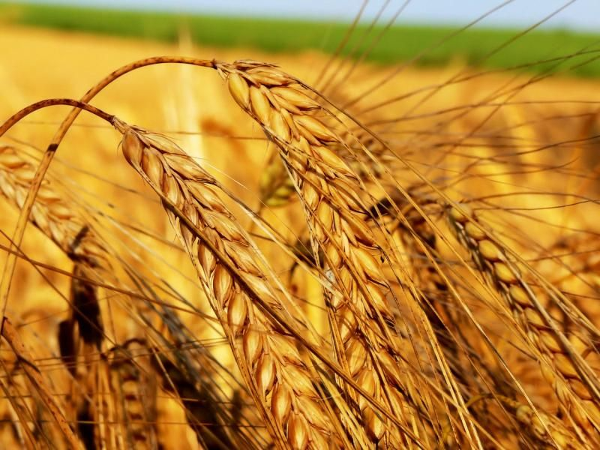
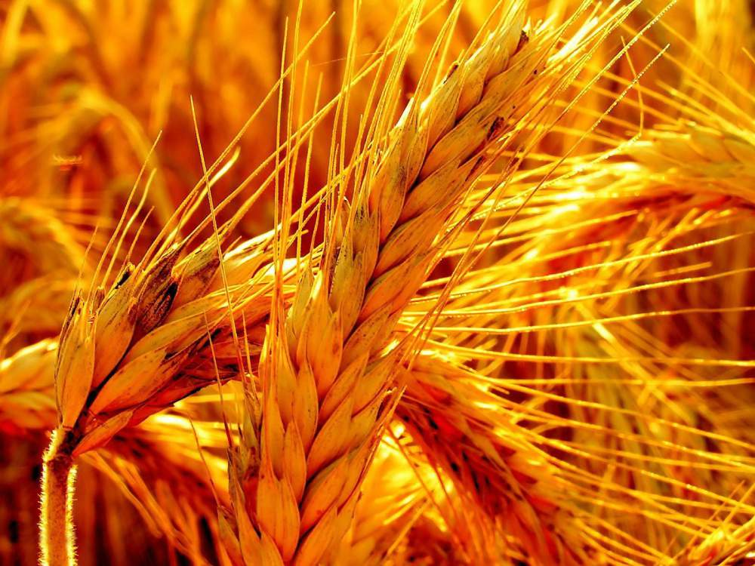
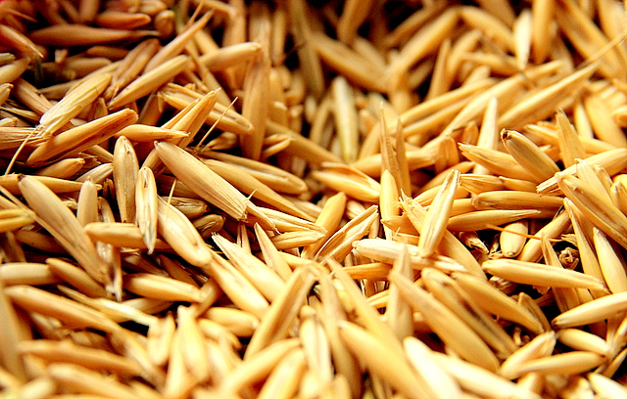
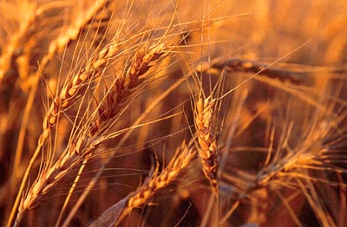
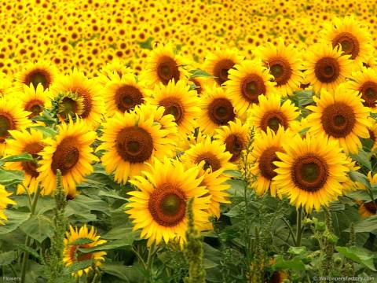
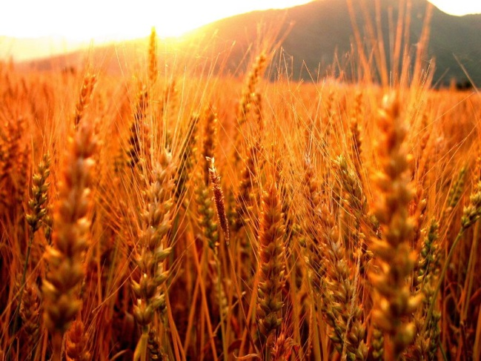
Російське сільське господарство, яке виробляє більше ніж одну п'яту валового національного продукту країни, спеціалізується по регіонах. Три п'ятих орних земель засіваються пшеницею, ячменем, вівсом і житом. Основними виробниками зерна є Поволжя, Північний Кавказ, Центрально-Чорноземний район і Західний Сибір.
Вирощуються також технічні культури (особливо соняшник, цукровий буряк, льон), овочі (у середній смузі та на північному заході) і баштанні культури (на півдні).

Slide 20
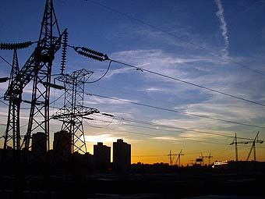
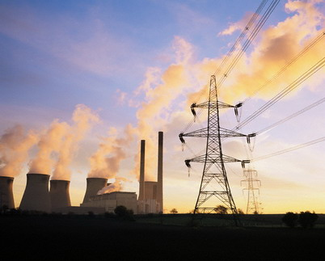
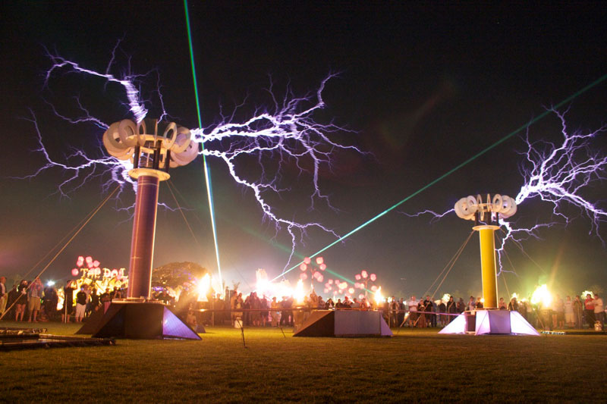
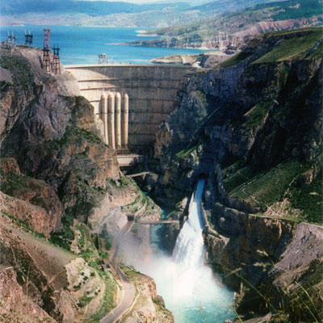
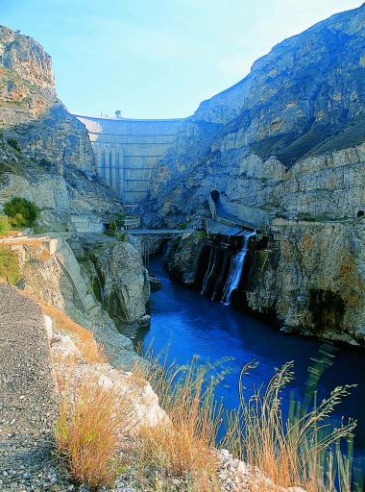
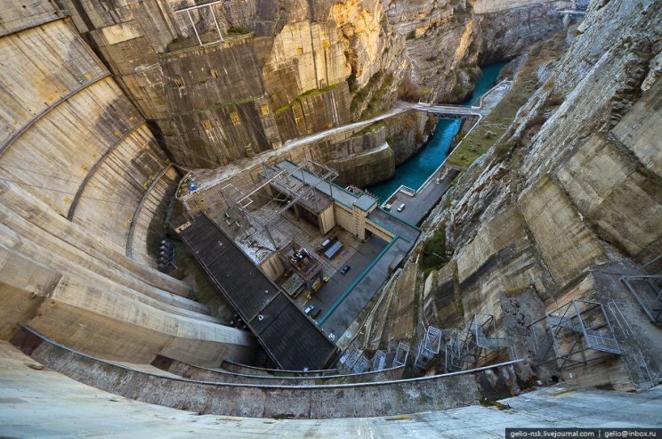
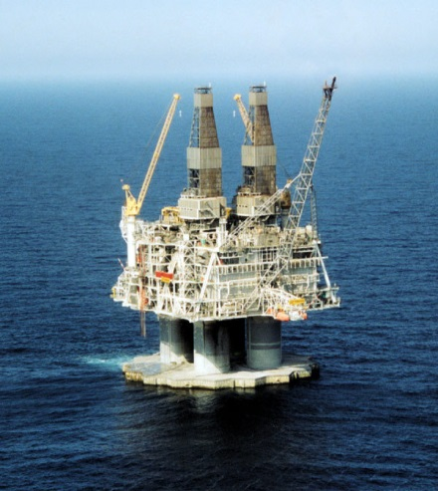
Виробка електроенергії — 1 040 млрд кВт•год (2008). На території РФ функціонують об'єднані енергетичні системи Центру, Північного-Заходу, Поволжя, Південного. Кавказу, Уралу, Сибіру, Далекого Сходу.
Діють ТЕС, ГЕС, АЕС.
Росія володіє найбільшими у світі запасами гідроенергії, які зосереджені переважно в Сибірі.
Грандіозні гідроенергетичні проекти були здійснені на ріках Ангара і Єнісей, але вони віддалені від західних районів, де відчувається нестача енергії.

Slide 21
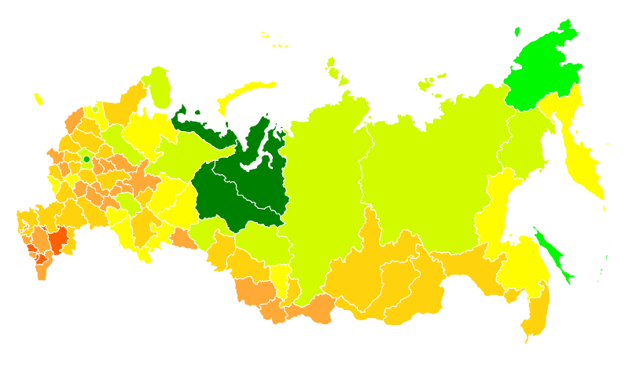
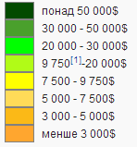
Номінальний ВВП у регіонах Росії у 2008 рр., дол.

Slide 22
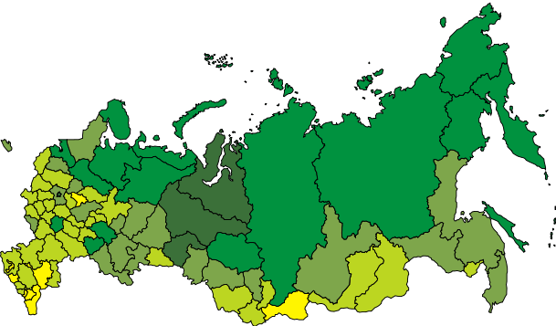
Валовий регіональний продукт на душу населення

Slide 23
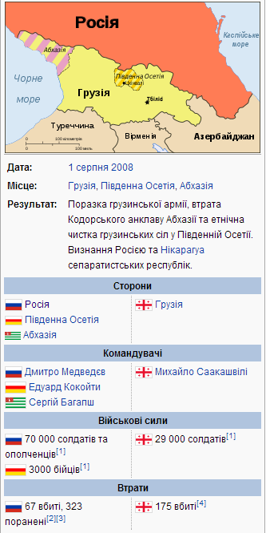
Військові події за участі РФ
Росі́йсько-грузи́нська війна́ 2008 року
Збройний конфлікт між Грузією з одного боку та Росією і сепаратистськими угрупуваннями Південної Осетії та Абхазії з іншого. Війна розпочалася навколо збройного протистояння в Південній Осетії у серпні 2008 року. У військових діях проти Грузії, крім регулярних збройних сил Південної Осетії і Росії, брали участь ополченці з Росії і Абхазії. Сторони звинувачували одна одну у провокуванні бойових дій. У ніч на 8 серпня після обстрілів грузинських сіл, збройні сили Грузії заявили про намір «відновити конституційний лад» на території невизнаної республіки і в результаті боїв зайняли більшу частину Цхінвалі. Того ж дня Росія втрутилась у конфлікт на стороні південноосетинських сепаратистів та ввела війська, в тому числі танкові бригади, на територію Грузії, піддала бомбардуванню грузинські міста, порти та військові об'єкти.

Slide 24
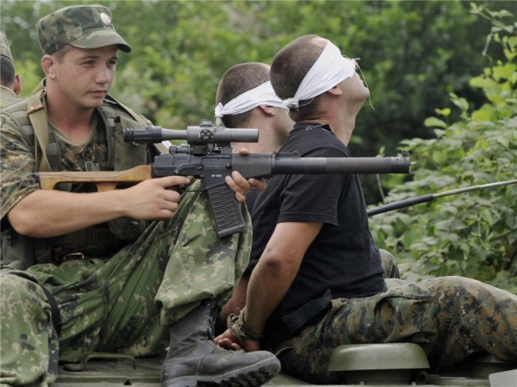
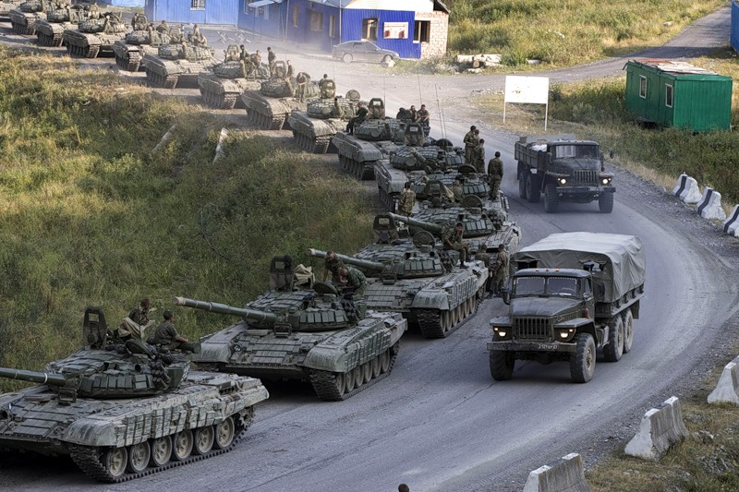
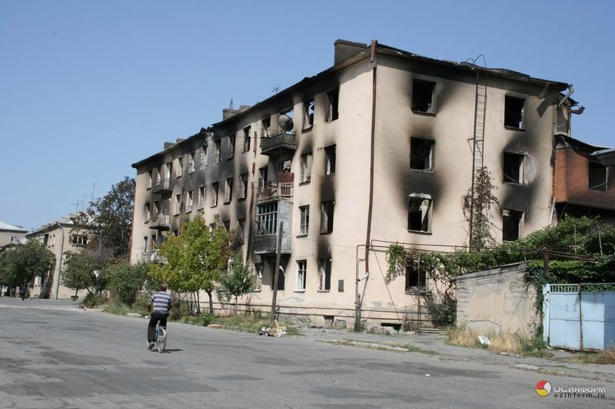
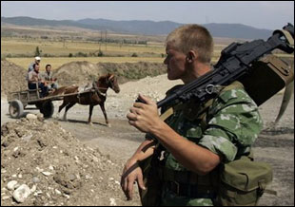
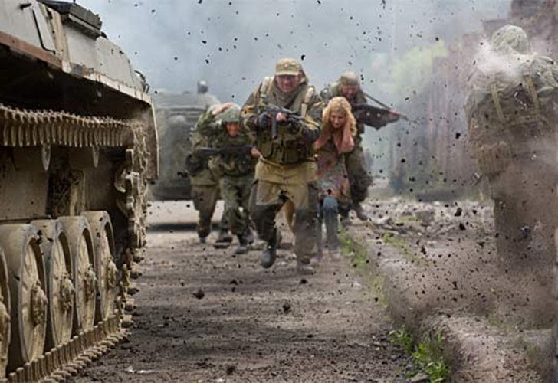
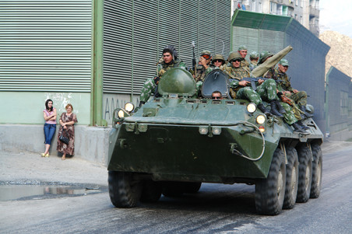
Військові дії поширилися далеко за межі Південної Осетії на інші міста Грузії та Абхазію, де з'єднання абхазьких загонів та російських «добровольців» атакували позиції грузинських військ та захопили Кодорську ущелину. Після окупації частини Грузії російськими військами та етнічних чисток грузинських сіл навколо Південної Осетії за участі міжнародних посередників було досягнуто припинення вогню. Згідно з досягнутими домовленостями, вивід російських військ з грузинської території мав закінчитись до 1 жовтня 2008 року.

Slide 25
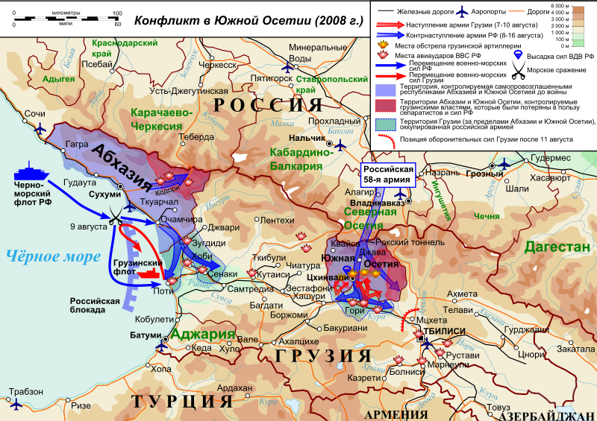

Slide 26
Російська інтервенція в Україну (2014)
Військова інтервенція Російської Федерації в Україну з метою встановлення контролю над територією Кримського півострову, а саме територіальними одиницями — Севастополь та АР Крим.
Розпочата 20 лютого 2014 року зі вступом збройних сил Російської Федерації на територію Автономної республіки Крим як збройний етап реалізації плану керівництва Російської Федерації по встановленню контролю над Україною.
Офіційно була підтримана 1 березня рішенням Ради Федерації російського парламенту на запит президента Володимира Путіна.

Slide 27
Самопроголошений «голова Ради міністрів АР Крим» Сергій Аксьонов звернувся до Путіна з проханням посприяти у «забезпеченні миру і спокою» на території Криму.
1 березня Президент РФ Російський президент відправив до Ради Федерації пропозицію про введення російських військ у Крим. Обидві палати Державної думи 1 березня 2014 р. об 17:20 проголосували за введення російських військ на територію України, і в Крим зокрема. Легітимність рішення піддається сумніву.
Етнічні росіяни і російськомовні громадяни України звернулися до президента Росії Володимира Путіна з проханням не втручатися у внутрішні справи України:

Slide 28
Російські кулеметники на підступах до будівлі кримського парламенту. 1 березня 2014 року
Військовий без знаків розрізнення біля української військової частини в Перевальному, 9 березня
Російські «Тигри» біля української військової частини в Перевальному

Slide 30
Путін Володимир Володимирович
Російський державний і політичний діяч, другий (2000–2008) та четвертий (від 7 травня 2012 року) президент Російської Федерації.

Slide 31
Сім'я Путіних жила в комунальній квартирі в Ленінграді. Вже ставши президентом, Путін розповідав, що ще з дитинства він захоплювався радянськими фільмами про розвідників і мріяв працювати в органах державної безпеки.
У 1970–1975 вчився на міжнародному відділенні юридичного факультету Ленінградського державного університету імені Жданова. В університеті вступив в КПРС і залишався її членом до заборони партії в 1991 (формально не виходив з КПРС).
Під час навчання вперше зустрів Анатолія Собчака, у той час доцента університету. Тема диплома — «Принцип найбільшого сприяння нації».

Slide 32
Служба в КДБ
Після закінчення ЛДУ Путін був за розподілом направлений в Комітет державної безпеки СРСР.
У 1975–1984 — співробітник Першого (кадрового) відділу Ленінградського управління КДБ.
У 1976 році закінчив «Курси перепідготовки оперативного складу» в Охті («401-а школа»).
У 1979 році закінчив навчання на річних курсах перепідготовки у Вищій школі КДБ в Москві.
У 1985 році закінчив Червонопрапорний інститут КДБ СРСР ім. Ю. Андропова.
У 1985–1990 роках працював в НДР, в Дрездені. Офіційно посідав посаду директора Будинку дружби СРСР — НДР.
Путін у формі капітана КДБ

Slide 33
Після відставки першого президента Бориса Єльцина виконував його обов'язки від 31 грудня 1999 до 7 травня 2000 року. Від 16 серпня до 31 грудня 1999 року та від 8 травня 2008 року до 7 травня 2012 року — голова Уряду Російської Федерації.
Має юридичну освіту. Кандидат економічних наук.
Дитинство і юність
Батько Путіна, Володимир Спиридонович Путін (1911 — 02.08.1999) — учасник Другої Світової війни (воював в НКВД), робітник на заводі.
Мати, Марія Іванівна Шеломова (1911–1998), також працювала на заводі, пережила блокаду Ленінграда.
Володимир був третім сином в сім'ї — двоє старших братів, що народилися ще в тридцяті роки, померли в дитинстві.

Slide 34
Робота в Петербурзі і звинувачення в корупції
З 1990 року — помічник ректора Ленінградського державного університету з міжнародних питань, потім — радник голови Ленінградської міської ради.
З 12 червня 1991 року, після обрання А. Собчака на посаду мера, — голова Комітету із зовнішніх зв'язків мерії Санкт-Петербурга.
На початку 1992 року був переведений в «діючий резерв» КДБ (у званні підполковника запасу), в Ленінградському державному університеті.
З березня 1994 — перший заступник голови уряду Санкт-Петербурга.

Slide 35
Зовнішня та внутрішня політика Путіна за 12 років правління РФ
Збільшив бюджет Росії в 22 рази, військові витрати - в 30 разів , ВВП - в 12 разів (Росія перестрибнула з 36- го місця в світі за рівнем ВВП на 6-е місце).
Збільшив золотовалютні резерви в 48 разів.
Повернув 256 родовищ корисних копалин в Російську юрисдикцію (залишилося повернути 3)
Розірвав «ліберальні » кабальні в історії угоди про розподіл продукції .
Націоналізував 65 % нафтової промисловості і 95% газової та багато інших галузей .
Підняв промисловість і сільське господарство (Росія вже 5 років поспіль займає 2-3 місце у світі з експорту зерна , обігнавши США , які зараз на 4 -му місці).

Slide 36
Збільшив середні зарплати в бюджетній сфері у 18,5 разів за 12 років , а середні пенсії - у 14 разів.
Знизив вимирання населення Росії з 1,5 мільйонів чоловік в рік у 1999 році до 21 тисячі у 2011 році , тобто в 71,5 разів.
Скасував Хасав'юртівського угоду - чим відстояв цілісність Росії , проголосив НКО - 5-ої колони і заборонив депутатам мати рахунки за кордоном .
Відстояв Сирію.
Припинив війну в Чечні.

Slide 37
А взагалі…

Slide 38
Він почав війну проти України. Війну підлу, нишком:
«Вони цього прагнули – вони це отримали».
Володимир Володимирович Путін – найагресивніший політик сучасності. Він непередбачуваний, впливовий і дуже небезпечний.
І, нажаль, він – наш сусід. Повальна підтримка зазомбованого народу, як знятий перед пострілом запобіжник. Сьогодні Путін прицілився в нашу сторону і його палець вже на курку.

Slide 39
Джерела:
http://ru.wikipedia.org/wiki/Выборы_президента_Российской_Федерации
http://uk.wikipedia.org/wiki/Президентська_республіка
http://uk.wikipedia.org/wiki/Росія_й_Україна
http://espreso.tv/article/2014/03/03/hanba_dlya_rosiyi
http://nabat-alarm.narod.ru/RUSSIA21.htm
http://vgolos.com.ua/blogs/putin__gitler_21_stolittya_140747.html
http://lurkmore.to/Путин
https://www.youtube.com/watch?v=jSjRkRwLxDE

